Slide 1

«Я торжественно клянусь… постоянно совершенствовать свое профессиональное мастерство»
Клятва врача России,
статья 71, 323-ФЗ “Об основах охраны здоровья граждан в РФ»
MedBaseGeotar —
цифровой консультант, который всегда рядом
www.mbasegeotar.ru
www.mbasegeotar.ru

Slide 2
MedBaseGeotar
внесена в Реестр российского
программного обеспечения
Минцифры РФ
Реестровая запись № 22726 от 06.06.2024 класс программного обеспечения
по классификатору ПО, утвержденному приказом
от 22.09.2020 № 486:
05.10 - базы знаний

Slide 3




MedBaseGeotar — база, которая содержит исчерпывающий объем современных медицинских знаний для врачей всех специальностей, преподавателей, студентов старших курсов
РАЗДЕЛЫ:
«Инструменты врача» – для быстрого ответа
на клинические вопросы
«Регламенты» – для поиска информации
в рекомендациях, стандартах и порядках
«Библиотека» – для углубленного изучения вопросов
«Право» – для оперативной ориентации
в организационных и правовых ситуациях

Slide 4
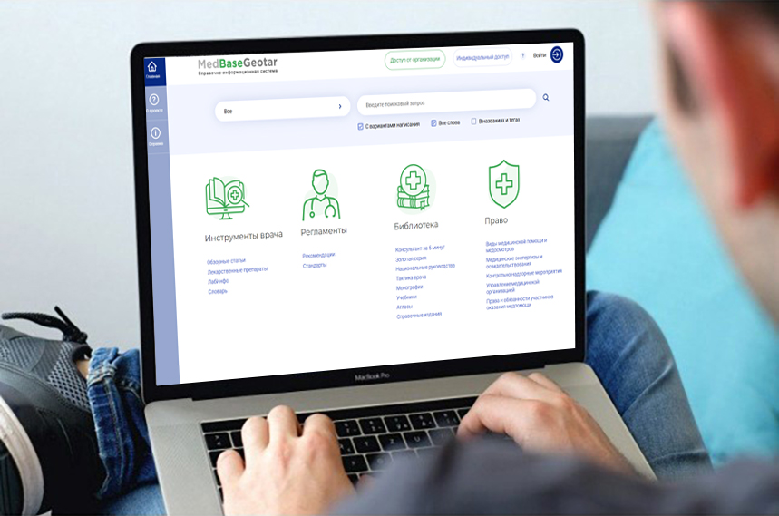
MedBaseGeotar - экономит время на поиск нужной информации, позволяет найти достоверный ответ практически на любой вопрос
Отклик за секунды по 180 тыс. источникам информации:
130 тыс. толкований терминов («Словарь»)
3 тыс. современных российских и переводных изданий («Библиотека»)
2 тыс. структурированных статей по заболеваниям («Обзорные статьи»)
50 тыс. описаний лекарств («Лекарственные средства»)
200 тыс. лекарственных взаимодействий («ВЗЛ»)
более 60 интерпретаций лабораторных исследований («Лабинфо»)

Slide 5
MedBaseGeotar — уверенность в правильности решений.
Над содержанием и созданием MedBaseGeotar трудятся более 10 тыс. авторитетных экспертов
5,5 тыс. российских и зарубежных клинических рекомендаций, в том числе одобренных Минздравом России
1 тыс. стандартов медицинской помощи
100 порядков оказания медпомощи
более 60 статей по правовым и организационным вопросам, связанных с нормативной базой «Гарант»
доступ к отечественным и зарубежным научным статьям (Pubmed и др. релевантным базам)

Slide 6
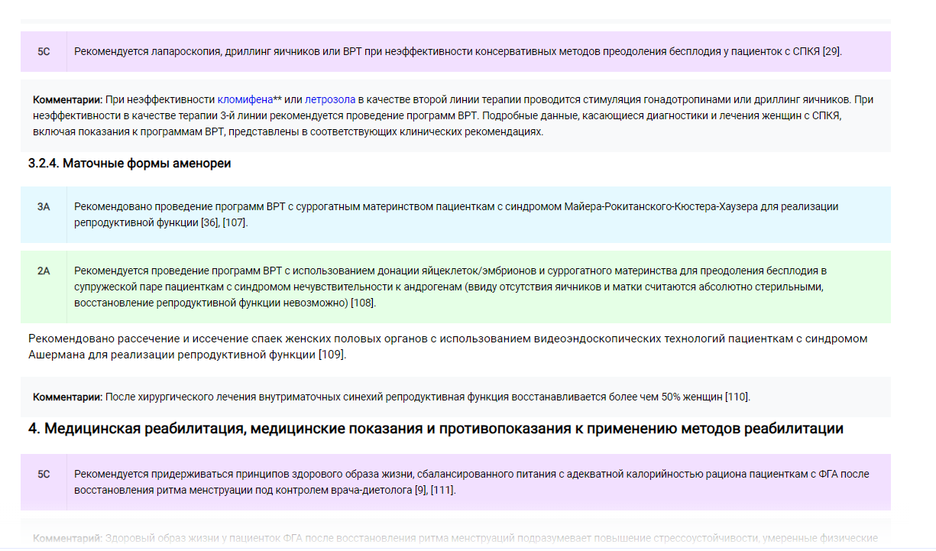
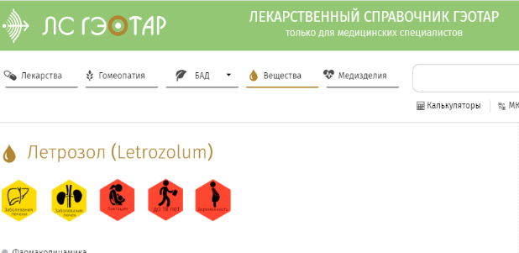
MedBaseGeotar —
эффективность и удобство
Пример: клинические рекомендации, одобренные научно-практическим советом МЗ РФ
Финансовый эффект составляет 5 рублей на каждый вложенный рубль за счет повышения качества медицинской помощи и снижения частоты нарушений
20% информации обновляется ежегодно (ежемесячно - 50 новых изданий и 16 журналов; ежедневно – клинические рекомендации, порядки, стандарты, НПА)
Мощный функционал (умный поиск, удобная система фильтров, перекрестные ссылки между внутренними разделами и внешними регуляторными сайтами, работа с текстом – закладки, поделиться и др.)
База невесома и не занимает место, доступна с любого устройства, стоит как три печатные книги.
ЛЕТРОЗОЛ

Slide 7






MedBaseGeotar — богатство библиотеки
> 25 мировых многотомных бестселлеров на русском языке в «Золотой серии»

Slide 8
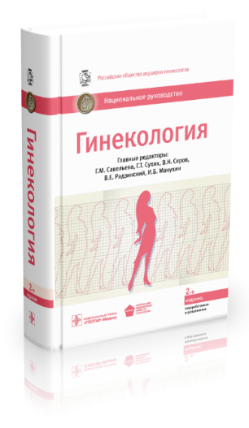






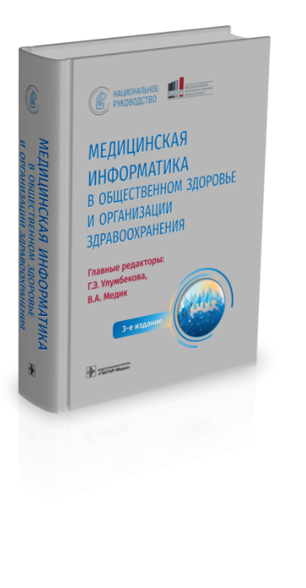
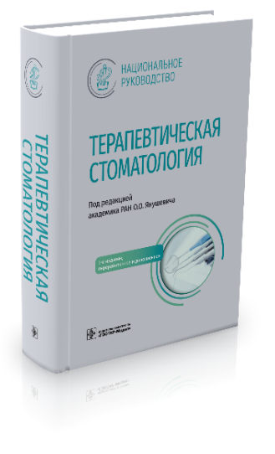






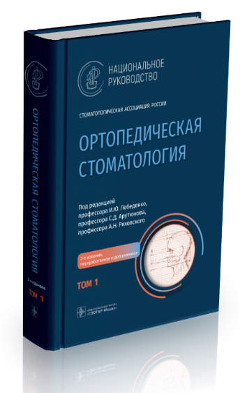
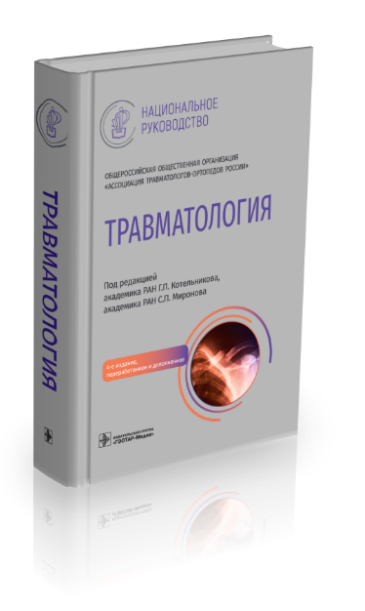

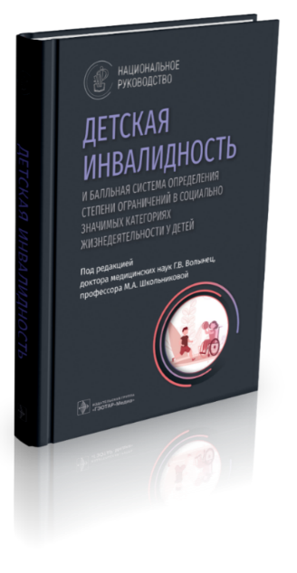



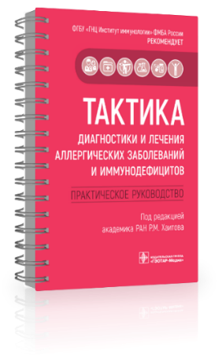


MedBaseGeotar — богатство библиотеки
> 100 «Национальных руководств», > 34 книг из серии «Тактика врача»

Slide 9
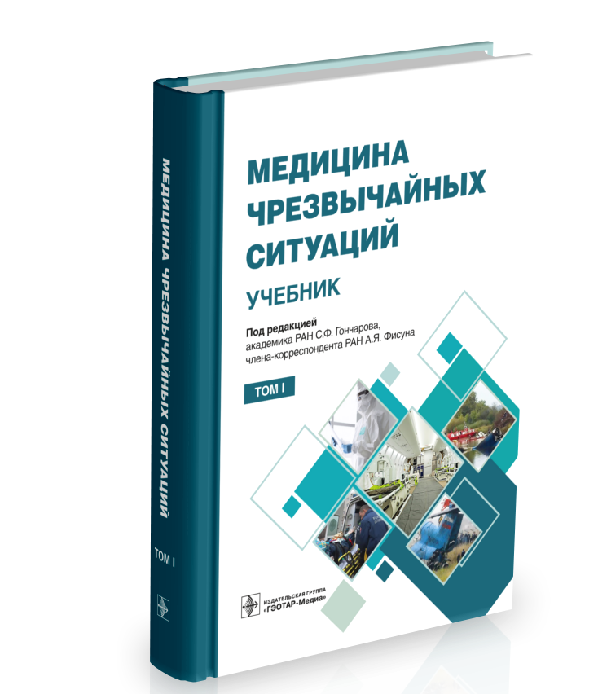

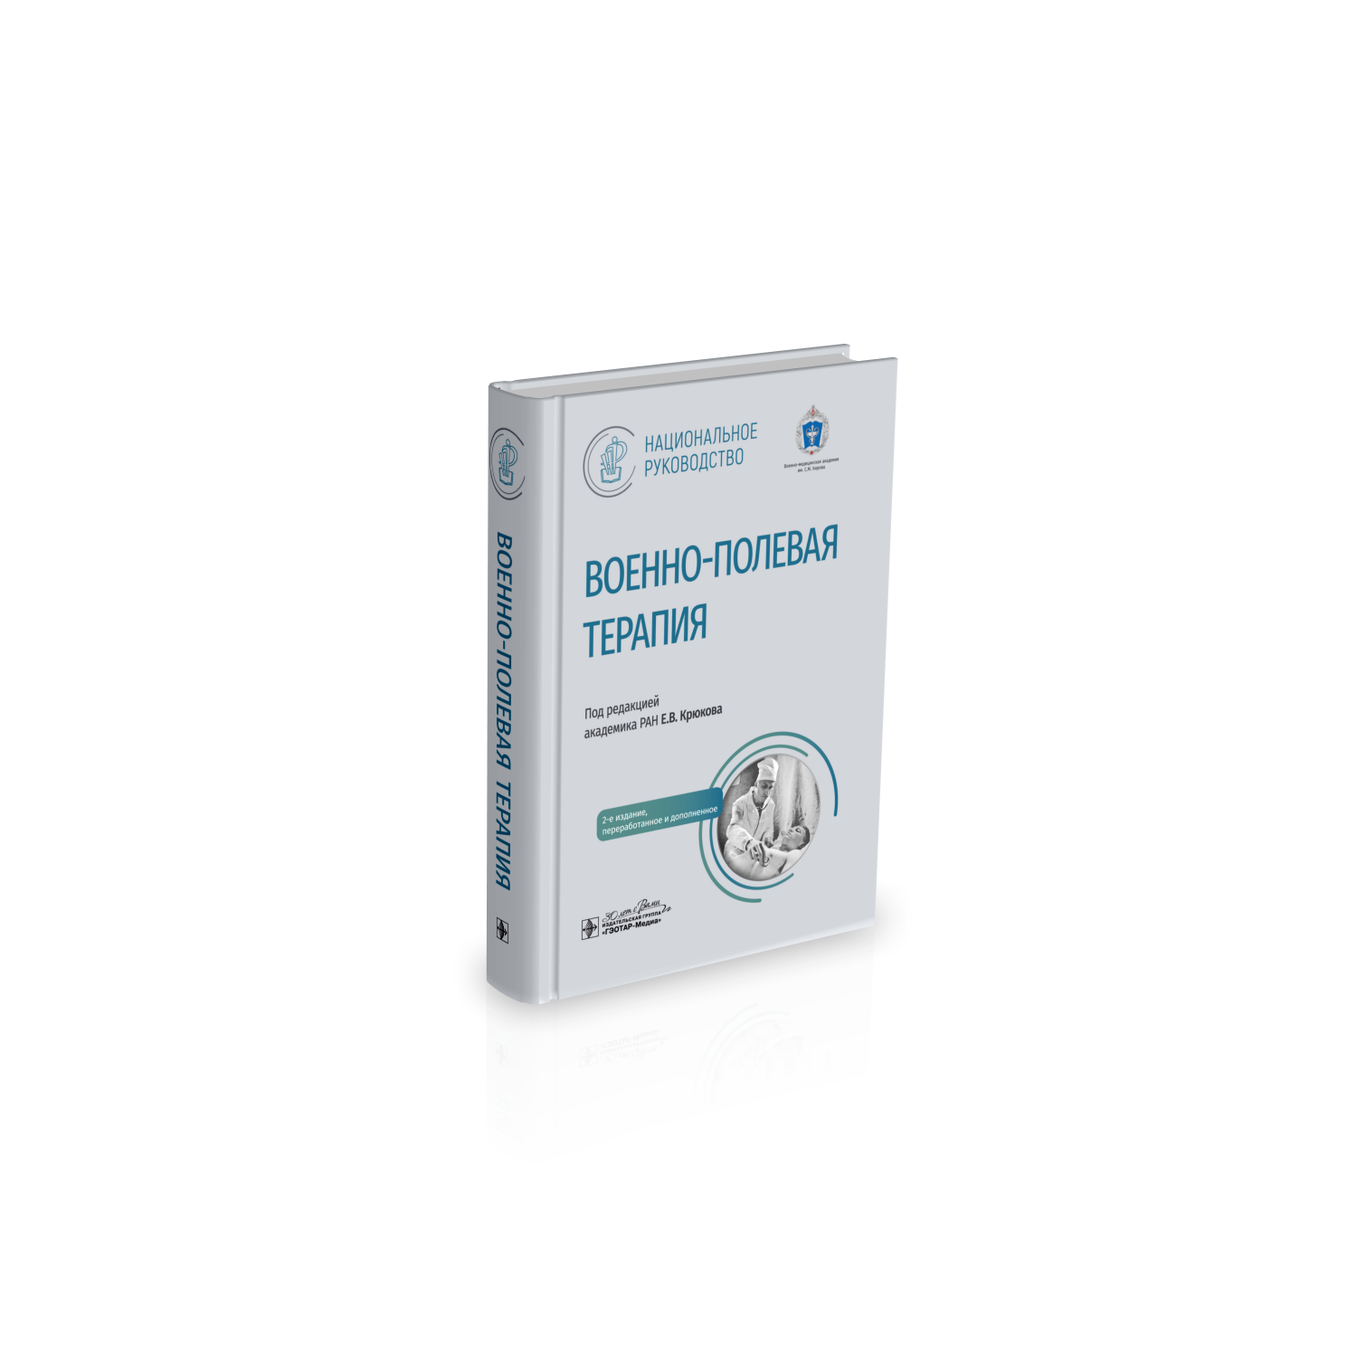



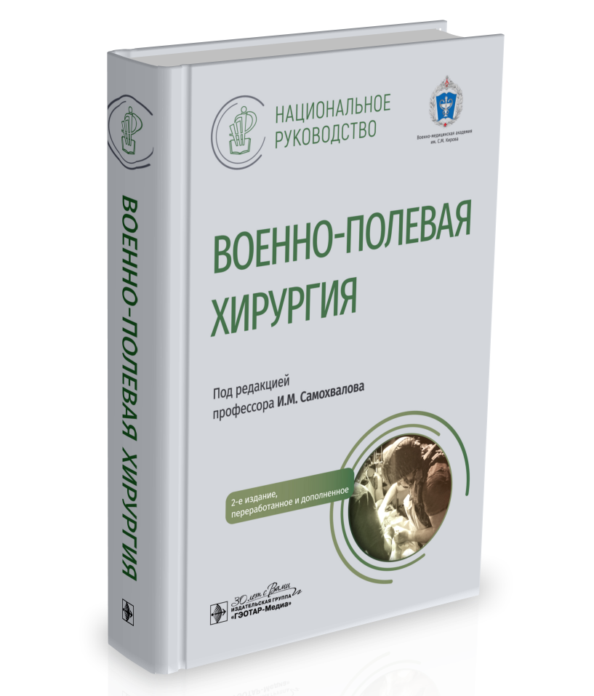
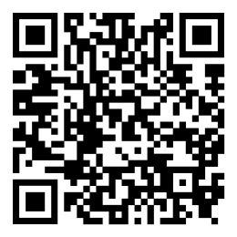
MedBaseGeotar — богатство библиотеки
> 20 современных изданий «Библиотеки военного медика»
Все книги серии «Библиотека военного медика»

Slide 10

ПРАВО
Ваша безопасность в 1 клик
СТРУКТУРА СТАТЬИ
5 разделов
45 статей
560 нормативно-правовых актов
ОПРЕДЕЛЕНИЕ
ТИПОВОЕ РЕШЕНИЕ
ПРОЦЕСС
Разделы:
виды медпомощи и медосмотры
медэкспертизы и освидетельствования
контрольно-надзорные мероприятия
управление медорганизацией
права и обязанности участников оказания медпомощи
ДОКАЗАТЕЛЬНЫЕ ИСТОЧНИКИ
Ежедневный мониторинг
нормативно-правовых актов

Slide 11
СЛУЧАЙ ИЗ ПРАКТИКИ №1
ПОЛИКЛИНИКА. Пациент: ФИО, 60 лет (пенсионер), диагноз B18.2. Хронический вирусный гепатит С, умеренный фиброз, генотип 1b
Лечение: в соответствии с клиническими рекомендациями назначен комбинированный препарат для прямого противовирусного действия Глекапревир + Пибрентасвир (уровень убедительности рекомендаций А, уровень достоверности доказательств – 2)
Стоимость 2-х упаковок препарата на курс лечения составляет 434 тыс. рублей, пациент претендует на бесплатное лекарственное обеспечение.
ДЕЙСТВИЯ ВРАЧА???
MedBaseGeotar «Право» консультирует:
При оказании медицинской помощи в рамках программы государственных гарантий бесплатного оказания гражданам медицинской помощи не подлежат оплате за счет личных средств граждан оказание медицинских услуг, назначение и применение лекарственных препаратов, включенных в перечень ЖНВЛП
Перечень групп населения и категорий заболеваний, при амбулаторном лечении которых лекарственные средства и изделия медицинского назначения отпускаются по рецептам врачей бесплатно (см. приложение №1 Постановления Правительства РФ от 30 июля 1994 года N 890)
Перечень групп населения, при амбулаторном лечении которых лекарственные средства отпускаются по рецептам врачей с 50-процентной скидкой со свободных цен
(см. приложение №1 Постановления Правительства РФ от 30 июля 1994 года N 890)

Slide 12
СЛУЧАЙ ИЗ ПРАКТИКИ №2
Поликлиника. Пациент: ФИО, 60 лет (пенсионер), диагноз B18.2. Хронический вирусный гепатит С, умеренный фиброз, генотип 1b
Лечение: в соответствии с клиническими рекомендациями назначен комбинированный препарат для прямого противовирусного действия Глекапревир + Пибрентасвир (уровень убедительности рекомендаций А, уровень достоверности доказательств – 2)
Ситуация №2 - при приеме препарата у пациента возникла аллергия на препарат
ДЕЙСТВИЯ ВРАЧА???
MedBaseGeotar «Право» консультирует:
Медицинские организации в течении 15 календарных дней извещают Росздравнадзор (через Автоматизированную информационную систему или электронную почту pharm@roszdravNadzor.ru) о:
серьёзных нежелательных реакциях на ЛС (за исключением нежелательных реакций, выявленных в ходе проведения клинических исследований):
  смерти (извещают Росздравнадзор в течении 3-х рабочих дней)
  угрозе жизни (извещают Росздравнадзор в течении 3-х рабочих дней)
  госпитализации или ее продлении
  инвалидности
  врожденных аномалиях
  клинически значимых событиях

Slide 13

ЛабИнфо
Авторитетный совет
в лабораторной диагностике
Разделы / поиск
Структура статьи
Доказательные источники
Определение
Клинические рекомендации МЗ
Национальные руководства
Справочник медицинских терминов и понятий
Лекарственный справочник
ЛС ГЭОТАР
Периодические издания
ГОСТ Р 53079 Влияние ЛС
на результаты лабораторных исследований
Библиотека MedBaseGeotar
Описание
Показания
Справочник Номенклатура медицинских услуг
(Приказ МЗ РФ от 13 октября 2017 г. N 804н)
60+
Противопоказания
видов
лабораторных
исследований
Подготовка к исследованию
Факторы,
влияющие на качество
Референтные значения
Интерпретация результатов

Slide 14
СЛУЧАЙ ИЗ ПРАКТИКИ №3
Поликлиника. Пациент: ФИО, 28 лет жалобы на мочу красного цвета, других симптомов нет.
ДЕЙСТВИЯ ВРАЧА???
MedBaseGeotar раздел «ЛабИнфо» консультирует:
Перечень веществ, способных вызывать изменение цвета мочи.
Список лекарственных препаратов, приводящих к изменению цвета мочи с возможностью мгновенного перехода через линки в ЛС для подробного ознакомления с инструкцией.
Перечень возможных причин и нозологий, включая самые редкие заболевания в виде структурированного списка и возможностью погружения в источник через ссылку на конкретный абзац.
Особенности у детей (в том числе новорожденных), беременных и пожилых.
Алгоритм диагностики бессимптомной гематурии.
При необходимости врач может погрузиться в описание раздела и получить углубленную информацию о необходимом лабораторном показателе.
Информация о факторах, влияющих на лабораторный показатель.

Slide 15

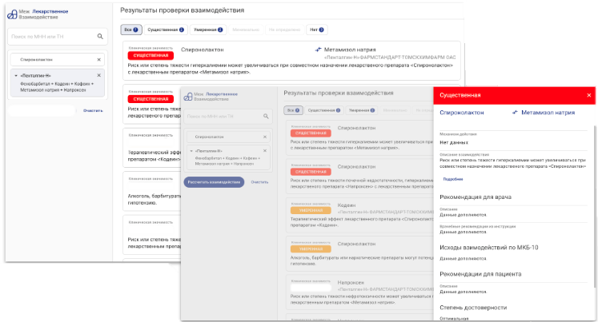
ВЗЛ — межлекарственные взаимодействия.
База данных и оценка уровня взаимодействия
Более 50 тыс. лекарственных препаратов
Более 2 млн взаимодействий лекарственных препаратов,
одобренных на российском рынке
Возможность быстро и точно оценить наличие и степень значимости взаимодействий
Рекомендации для врачей и пациентов
Утвержденные инструкции и доказательные данные из других источников
Широкая аудитория пользователей: врачи в поликлиниках и стационарах, клинические фармакологи, студенты и пациенты
Российская научно-обоснованная
методика

Slide 16
СЛУЧАЙ ИЗ ПРАКТИКИ №4
Поликлиника. Пациент: ФИО, 70 лет: ИБС, АГ, пароксизмальная тахикардия, СД II, ДГПЖ, диафрагмальная грыжа
Ситуация №1 - пациент принимает 10 препаратов:
Сотагексал, Престариум, Липримар, Эспиро, Джардинс, Плавикс, Глюкофаж лонг, Тромбоасс, Нексиум, Омник
ДЕЙСТВИЯ ВРАЧА???
MedBaseGeotar «ВЗЛ» консультирует:
Система распознала 27 взаимодействий ЛП, из которых 4 существенных
Рекомендация для врача: Совместное назначение лекарственных препаратов тамсулозин (Омник)
и соталол (Сотагексал) требует контроля состояния пациента для выявления риска развития
нежелательной лекарственной реакции (Гипотензия)

Slide 17
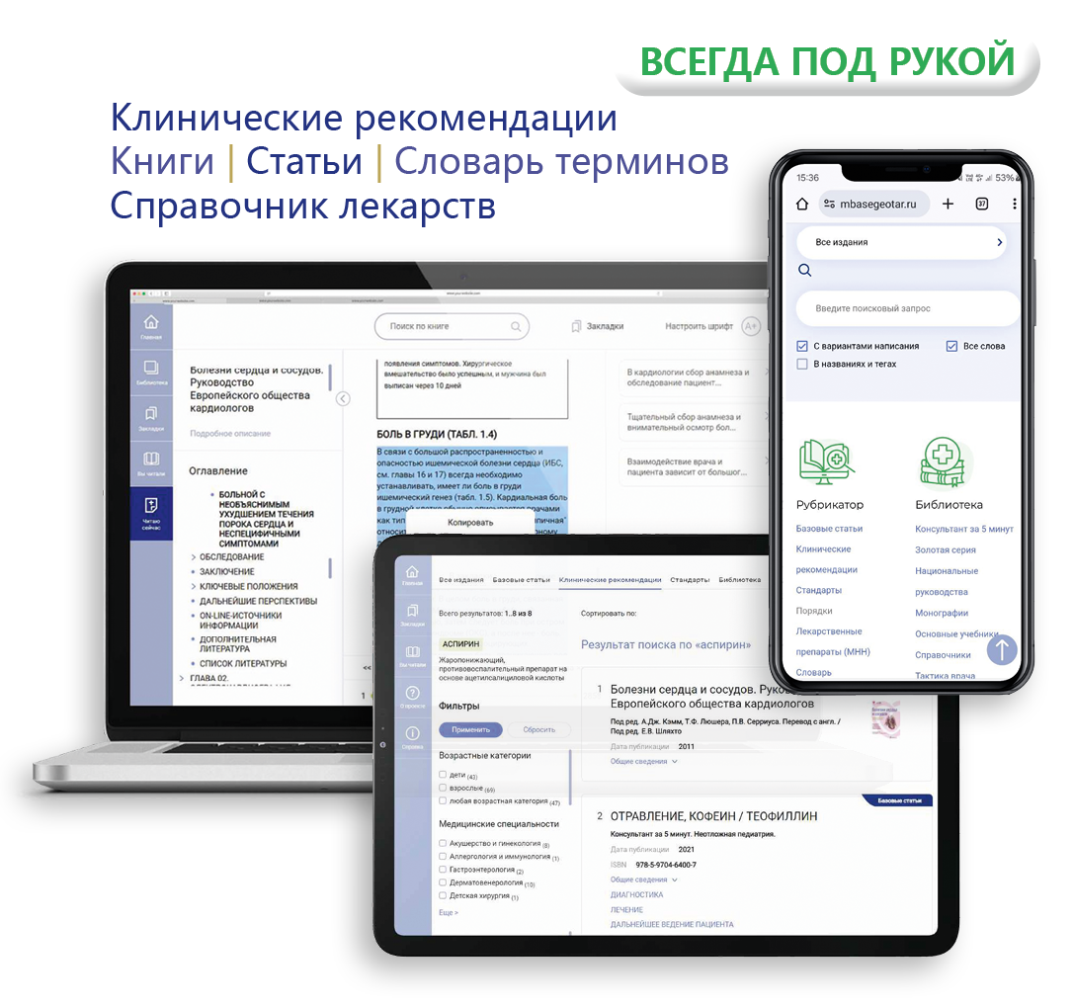

цифровой консультант, который всегда рядом
www.mbasegeotar.ru
www.mbasegeotar.ru

